Slide 1
УЧИМ БУКВЫ
Бойкова Оксана Владимировна, учитель начальных классов МОУ СОШ №1 г. Конаково Тверской обл.

Slide 2
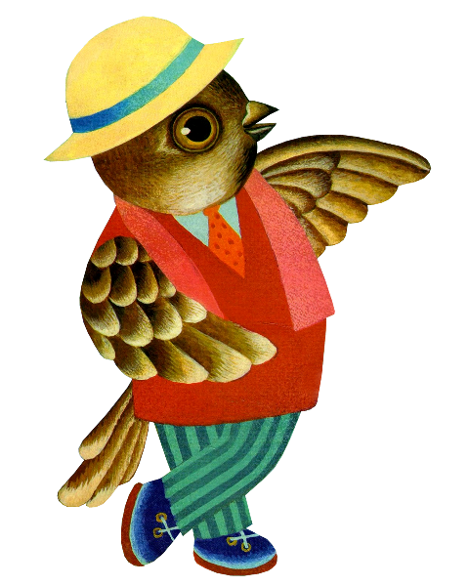
Буква В

Slide 3
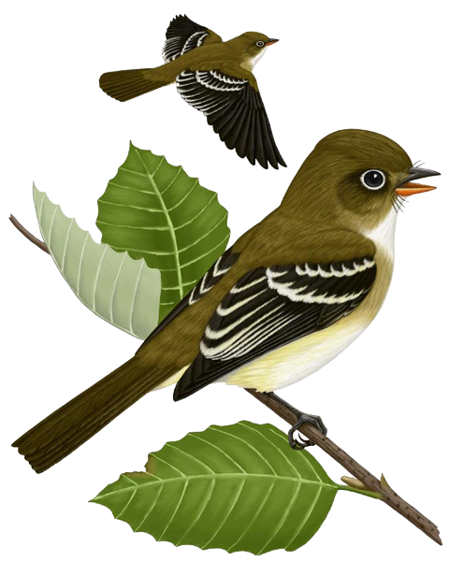
Воробей! Воробей! Начирикай нам вестей! "Чик-чирик, весна идёт! Вон вокруг вода течёт, Верба в поле расцвела, Чик-чирик весна пришла!"

Slide 5
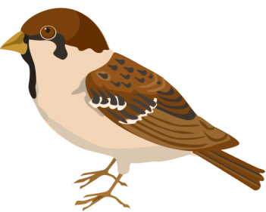
ВОРОБЕЙ
В
Что не весел, ВОРОБЕЙ?
Мало
Стало
Лошадей!
Трудно нынче Воробью
Прокормить свою семью!

Slide 6
ВЕРБЛЮД
В
ВЕРБЛЮД решил, что он – жираф,
И ходит, голову задрав.
У всех
Он вызывает смех,
А он, Верблюд, плюёт на всех!

Slide 11
http://Lenagold.ru – воробей, верблюд, верба
Аудиофайлы для ролика взяты с сайта http://alphabook.ru
Слайды с написанием письменных букв из презентации Чулихиной Е. А.
«Анимированный плакат Письменные буквы русского алфавита».

